Slide 1

PyTorch-BigGraph:
A Large-Scale Graph Embedding System
SysML 2019, Facebook AI Research
汤家凯 2020.4.17
Notes:
大家好，我是汤家凯。今天主要给大家介绍Facebook AI研究室2019年发表的一篇文章，文章背后提出了一个分布式图嵌入训练框架。
这篇文章发表在SysML 2019上，这是由Google、Facebook和Amazon于2018年联合发起的将Machine learning与System结合的新会议

Slide 2
01
研究背景
Research Background
02
Pytorch BigGraph模型
PyTorch BigGraph Model
目录
CONTENT
03
DGL-KE模型
DGL-KE Model
04
总结
Summary
Notes:
下面将分4个方面介绍一下本PPT的工作，首先介绍一下这边文章的研究背景，然后介绍一下PBG模型，再简单介绍一下另外一份与PBG目标相似的研究工作，DGL-KE模型。最后是结合这两份工作做的一个总结

Slide 3
01
研究背景
Graph
Graph Embeddings
Notes:
首先介绍一下研究背景，为什么要对图进行研究以及当前在单机上进行图嵌入训练的做法。

Slide 4

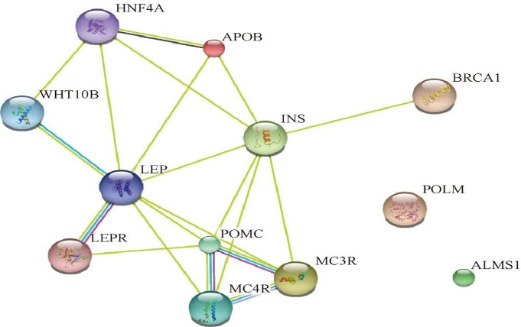

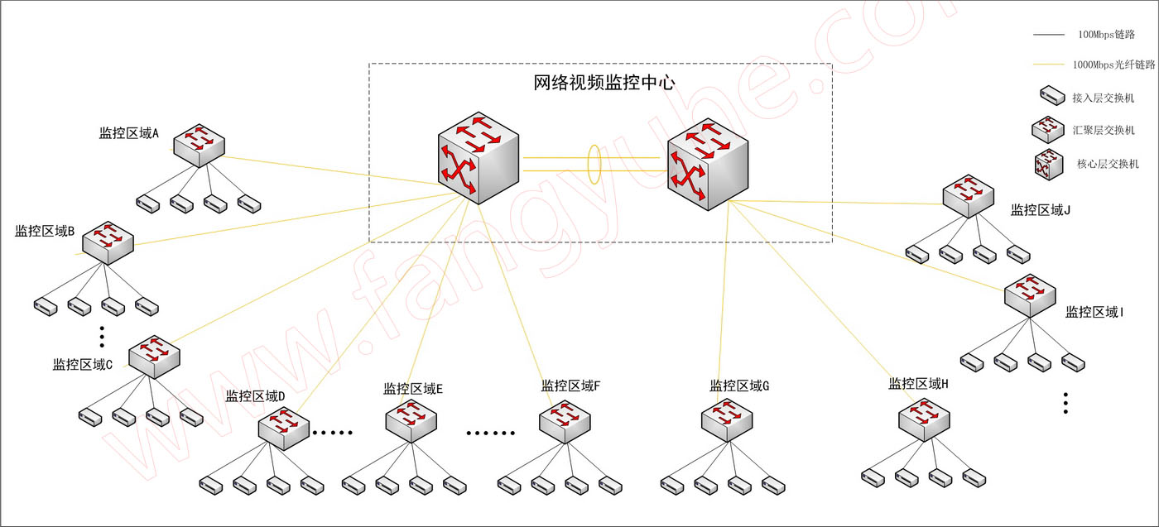
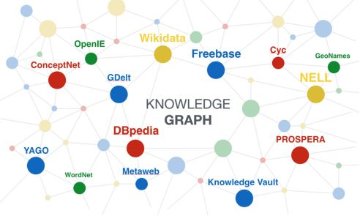
Graph
(a) 蛋白质相互作用网络
(b) 社交网络
(c) 通信网络
(d) 知识图谱
Notes:
图模型广泛存在于真实世界的多种场景中，从蛋白质相互作用网络到社交网络，从通信网络到知识图谱，图和网络无处不在。
对于图的研究可以解决一些问题：生物分子中蛋白质功能、相互作用的预测；社交网络中如QQ上推荐可能认识的朋友；通信网络中异常事件的预测与监控；基于知识图谱的信息检索、推荐系统等。因此对于图的研究具有重大的潜在价值。
然而图是由节点和边构成的非规则数据形式，无法直接应用当前的机器学习方法进行处理。因此学术界提出了图嵌入的方法对图进行学习

Slide 5
Graph Embeddings
Embedding: 通过学习获得的一个映射，从实体映射到(编码相似性的)数字向量
Word embeddings: word -> vector
Graph embeddings: node -> vector
Graph Embedding: 通过捕捉图的拓扑结构，将图数据映射为低维稠密向量的过程
A multi-relation graph
Notes:
在介绍图嵌入之间简单了解一下什么是嵌入。它是通过学习。。。大家听的比较多的word2Vec其实是word embedding的一种形式，其本质是通过捕捉单词间的顺序关系将单词映射为多维数字向量，相当于将单词嵌入到向量空间，这个向量隐含了该word的语义信息。图嵌入类似，是通过。。。

Slide 6
Why Graph Embeddings?
类似于word embeddings，graph embeddings
是对于图的一种无监督学习
任务无关的节点表示（区别于GNNs的一点），能广泛应用于各下游任务
在嵌入之后的向量空间具有灵活丰富的计算方式，比在图上直接操作更加简单、快捷
图嵌入能够压缩数据，邻接矩阵占用空间大，应用于大型图几乎是不可能的
A multi-relation graph
Notes:
下游任务指获得embedding后具体的分类/回归任务；graph embedding方法针对图本身的拓扑结构就能够进行训练得到节点向量表示，得到的embedding可以用于深度学习中进行各种分类/回归任务，在各任务中节点嵌入是相同的；而GNN需要将两个阶段结合起来，对于不同的任务其训练得到的向量表示是不同的，因此GNN训练的embedding不能重复适用于各下游任务。
例如对于分类任务而言，不能直接在图上进行操作，但是可以利用节点的嵌入向量进行操作
能够压缩数据，邻接矩阵占用空间大，将邻接矩阵用用大型图的特征空间几乎是不可能的。
因此graph embedding的研究具有重要意义

Slide 7
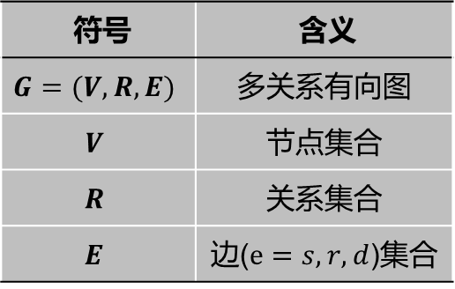
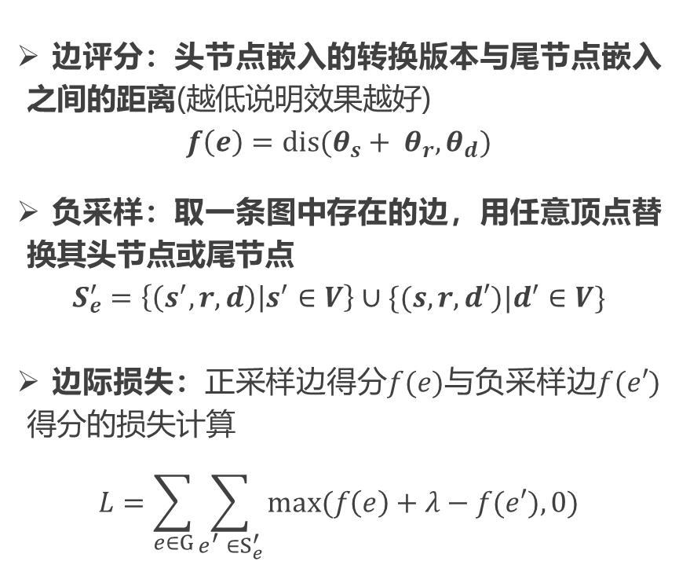
Graph Embeddings
d
边评分：头节点嵌入的转换版本与尾节点嵌入之间的距离(越低说明效果越好)
$$f\left(e\right)=dis(θ_{s}+ θ_{r}, θ_{d})$$
负采样：取一条图中存在的边，用任意顶点替换其头节点或尾节点
$$S_{e}^{′}=\left\{\left(s^{′}, r, d\right) | s^{′}∈V\right\}∪\{(s, r, d′)|d^{′}∈V\}$$
边际损失：正采样边得分$f(e)$与负采样边$f(e′)$得分的损失计算
$$L=\sum_{e∈G}{\sum_{e_{}^{′}∈S_{e}^{′}}{max⁡(f\left(e\right)+λ−f(e′), 0)}}$$
r
s
A multi-relation graph G
符号 | 含义
$$G=(V, R, E)$$ | 多关系有向图
$$V$$ | 节点集合
$$R$$ | 关系集合
$$E$$ | 边($e=s, r,d$)集合
Notes:
结合图样例介绍图嵌入模型中的几个重要概念。介绍表格
Graph embedding中对于训练效果的好坏通过边评分来定义。
因为模型中只有正样本，没有标签可以用来监督学习，因此定义了负采样边，即负样本。
在拥有正样本和负样本的前提下，设计边际损失让正样本和负样本之间的距离越大越好

Slide 8
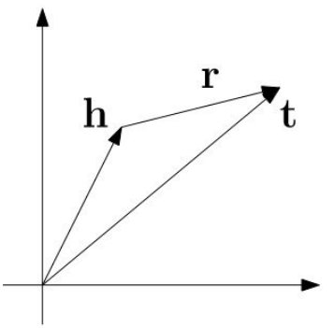
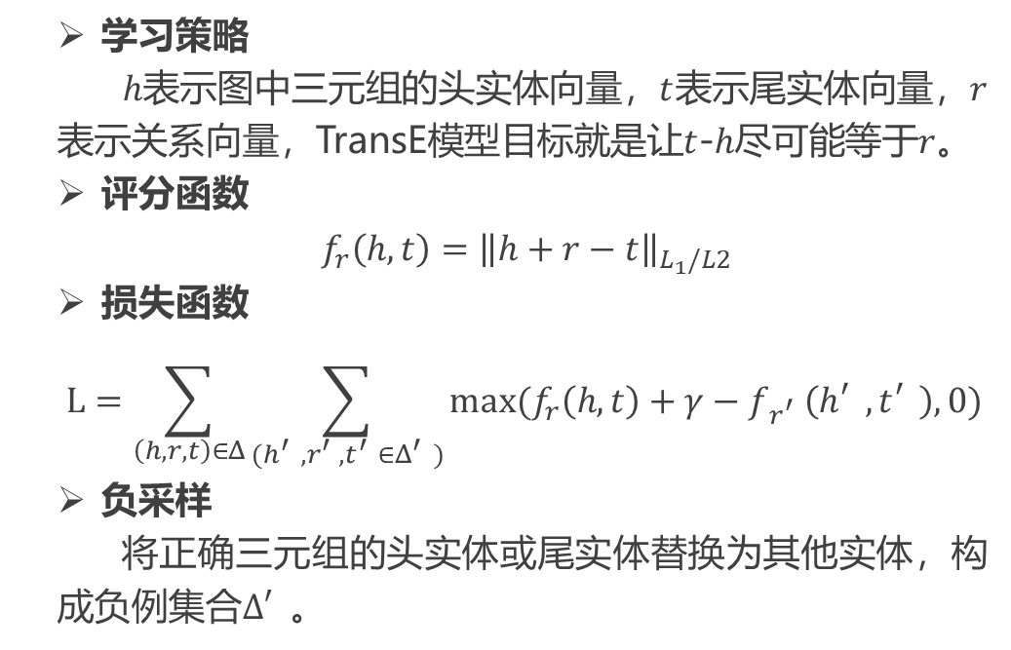
Examples-TransE
t
学习策略
$h$表示图中三元组的头实体向量，$t$表示尾实体向量，$r$表示关系向量，TransE模型目标就是让$t$-$h$尽可能等于$r$。
评分函数
$f_{r}\left(h,t\right)={\left\|h+r−t\right\|}_{L_{1}/L2}$
损失函数
$$L=\sum_{\left(h,r,t\right)∈Δ}{\sum_{(h_{}^{′},r_{}^{′},t_{}^{′}∈Δ_{}^{′})}{max⁡(f_{r}\left(h,t\right)+γ−f_{r_{}^{′}}\left(h_{}^{′},t_{}^{′}\right), 0)}}$$
负采样
将正确三元组的头实体或尾实体替换为其他实体，构成负例集合$Δ_{}^{′}$。
r
h
A multi-relation graph
TransE
Notes:
从训练的角度而言，包含TransE在内的所有方法都是将整个图加载进内存，然后利用图拓扑结构为每个节点计算嵌入表示。图的存储和嵌入向量的存储都需要内存开销。当前方法能满足小型图的训练需求。

Slide 9



Online Interaction Datasets Are Big Data
当前网络公司的图数据通常包含十亿级的节点，万亿级的边
2B nodes * 100d = 800GB model
当前CPU内存无法满足该需求，同时也超出典型商品服务器的内存容量
由于图的规模巨大，训练速度也是一个瓶颈
如何在内存有限、保证训练速度的前提下，解决大规模图训练问题并保持训练结果的精度？
Notes:
然而当前网络公司….根据2015年的数据显示，Facebook graph 包含20亿用户节点和超过1万亿的边（好友关系，喜欢，帖子等）；阿里巴巴的图数据中包含了超过10亿用户节点和20亿的物品节点；Pinterest的用户-item交互图中包含了超过20亿节点和170亿边。
单单节点嵌入存储就需要800GB的内存
…是各大网络公司研究的热点方向

Slide 10
02
PyTorch BigGraph
Node Partition
Distributed Training
Batched Negative Sampling
Notes:
在2019年，FaceBook AI团队率先推出了对应的Pytorch BigGraph模型以适应大型图的图嵌入训练。

Slide 11
PyTorch BigGraph(PBG)优化
主要思路是将原始大图分割成不同的子图，每一台机器负责在一个子图上进行随机梯度下降训练，所有机器之间通过参数服务器（parameter Server）进行模型同步。
图分区，无需加载整个模型到内存
PBG
分布式训练模型，加快训练速度
批次负采样，减少内存带宽
Notes:
PBG对于超大规模图进行训练的主要思路是…
相应的，PBG主要做出了三点改进贡献，使传统图嵌入方法能够适用于大型图的训练。

Slide 12
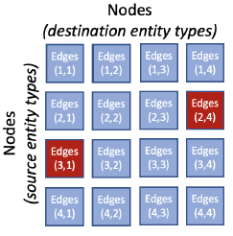
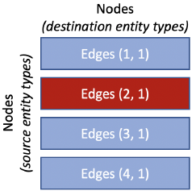
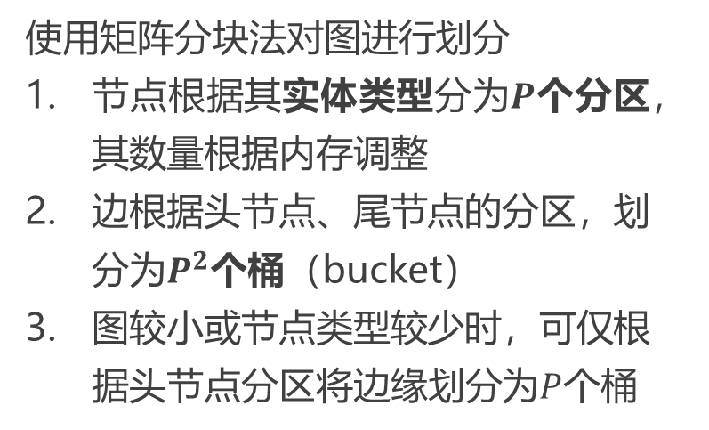
Node Partition
使用矩阵分块法对图进行划分
节点根据其实体类型分为$P$个分区，其数量根据内存调整
边根据头节点、尾节点的分区，划分为$P^{2}$个桶（bucket）
图较小或节点类型较少时，可仅根据头节点分区将边缘划分为$P$个桶
Notes:
关系由于类型少，因此不做划分。

Slide 13
Node Partition
单机环境：将模型的2个分区装入内存，其他交换到磁盘。
CPU上多线程运行；
分布式训练：具有非重叠分区的多个桶（红色方块）并行训练
交换桶时更新模型参数
Notes:
划分完成后，训练时每个epoch要迭代每个桶进行训练，当训练到某个桶时，其头节点分区和尾节点分区以及边集对应的桶读取进内存进行训练。
下面具体介绍一下分布式训练架构。

Slide 14
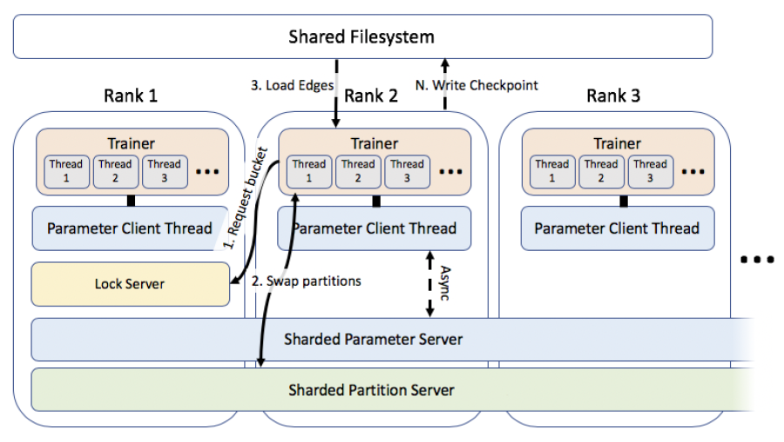
Distributed Training
PBG 分布式训练架构图
Notes:
这是PBG分布式环境下的训练架构图。其中Rank1、Rank2、Rank3是分布式环境下不同的机器节点，Shared FileSystem相当于共享磁盘，存放图的边（桶）；Shared Partition Server存放节点分区，横跨N台训练机器存储；Shared Parameter Server存放少量共享参数，例如不同类型边的嵌入；同时整个分布式环境下在某台机器上存在一个集中锁服务器，管理节点分区和边桶的分配。每个机器节点可以多线程运行，同时存在一个单独的共享参数管理线程，与共享参数服务器上的共享参数保持同步。
下面将以Rank1、Rank2两台机器为例展开介绍。

Slide 15
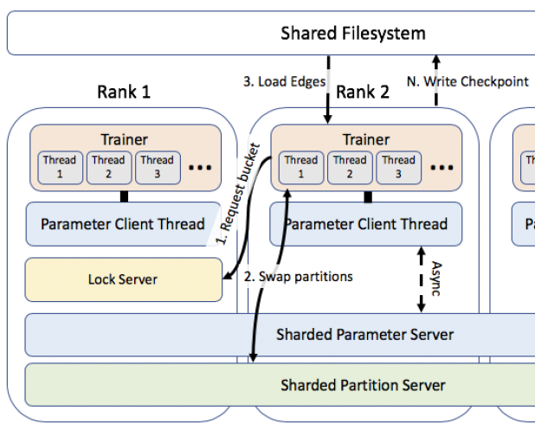
Distributed Training
训练步骤(以Rank2训练一个桶为例)：
向Rank1上的lock server发送对于某个桶的训练请求
从Shared Partition Server加载对应的节点分区
从共享磁盘中加载桶对应的边分区
间歇向磁盘保存Checkpoint文件；训练完成后更新参数
PBG 分布式训练框架图
Notes:
1. 向Rank1上的lock server发送对于某个桶的训练请求；在当前其他机器上没有使用其对应的两个节点类型分区时，lock server同意该请求
2. 收到锁服务器的同意请求后，Rank2训练机器保存上一轮的节点训练结果给Shared Partition Server；同时在lock server上释放该分区；从Shared Partition Server加载对应的新节点分区。 (当然节点分区也可以保存在磁盘上以节省内存空间)
3. 从共享磁盘中加载桶对应的边分区，在该机器上多线程进行训练；单独的共享参数管理线程从服务器上异步获取参数并更新到本地用于训练；
4. 训练过程中，创建的模型版本即Check Point文件偶尔写回磁盘，防止突发事件的发生以便于回滚；训练结束后，更新节点嵌入和边类型嵌入（返回梯度）
从通信的角度讲，一共有三种类型。同步的桶获取；模型分区的交换；共享参数的通信
Checkpoint文件中保存分区实体嵌入变量的取值，可以理解为某个训练时期保存下来的模型

Slide 16

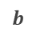
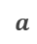
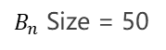

Batched Negative Sampling
训练时间以负采样边为主导
利用随机采样节点替换一条边的头节点或尾节点来构造负采样边
通常每条正样本边的负采样数量>>1，采样时间以及读取嵌入的通信时间远大于计算一条正样本边得分的时间
Chunk Size = 50
$$b$$
Batch Size = 1000
positive edge
divide
$$a$$
Edges
(i, j)
100 negative edges
divide
Replace the tail node
sample
Replace the head node
优势：
该Batch中采样节点重复使用，采样时间减少95%；通信时间和内存占用减少，同时保证负采样边的数量足够多
$B_{n}$ head nodes
$B_{n}$ tail nodes
$B_{n}$ Size = 50
Notes:
在当前图嵌入方法中，训练时间主要消耗在负采样上。由于。。。
针对于这个问题，PBG提出了批量负采样的概念。
对于chunk中的每条边，以a-b为例，用在该batch中随机采样的50个头节点、尾节点分别代替a、b，构造出100条负采样边
利用该方法，该Batch中采样节点时间减少95%；另一方面由于这些节点处在同一个桶中、其嵌入表示已加载进内存，因此通信时间和内存占用也能显著减少，同时….

Slide 17
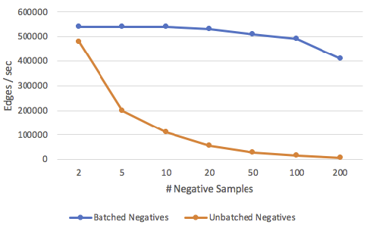
Batched Negative Sampling
每条边负采样数量对训练速度的影响示意图(dim=100)
Notes:
作者对于负采样的效果进行了实验，由图上可以看出，对于非非批次负采样，其训练速度与负采样数量成反比；而对于通过批负采样而言，其每秒钟训练的边数量一直维持在一个很高的水平。也证明了批次负采样的高效性

Slide 18
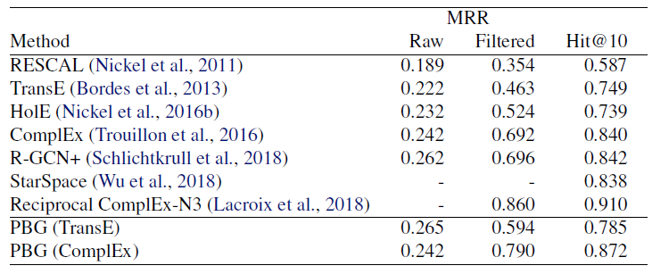
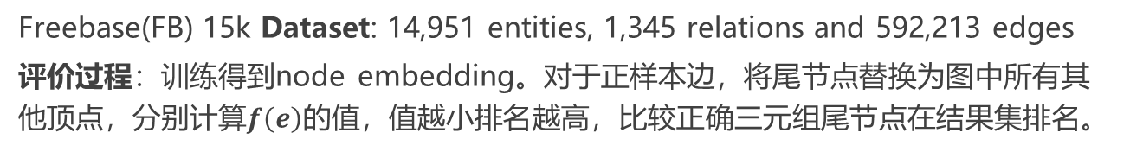
Experiment Result
Freebase(FB) 15k Dataset: 14,951 entities, 1,345 relations and 592,213 edges
评价过程：训练得到node embedding。对于正样本边，将尾节点替换为图中所有其他顶点，分别计算$f\left(e\right)$的值，值越小排名越高，比较正确三元组尾节点在结果集排名。
在FB15k数据集上应用PBG框架与其他图嵌入方法的比较
Notes:
作者首先在FB 15k数据集上做了一个实验。
评价过程是基于训练得到的节点向量…计算边评分，
MRR: mean reciprocal rank，平均倒数排名（1，1/2， 1/3...）
对于该小型图数据集Freebase 15k，PBG在TransE和ComplEx方法上能够实现与传统图嵌入训练方法相当的表现。以TransE为例，使用PBG框架后在几项常见指标上训练结果均有提升。

Slide 19
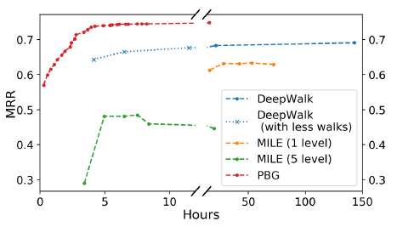
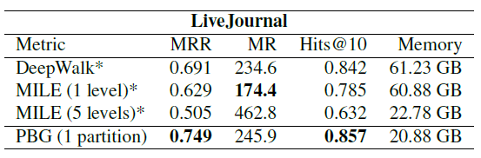
Experiment Result
LiveJournal Dataset: 4,847,571 nodes, 68,993,773 edges
在LiveJournal数据集上应用PBG框架与其他图嵌入方法的比较
PBG占用内存小，同时保证了精度
速度快
Notes:
MRR: mean reciprocal rank，平均倒数排名（1，1/2， 1/3...）
MR: mean rank，越小越好
在同一个时刻下，PBG模型在平均倒数排名指标上都保持领先。
实验结果说明，PBG基本实现了在内存有限、保证训练速度的前提下，解决大规模图训练问题并保持训练结果的精度的预定目标。但仍然存在一些问题有待未来解决。

Slide 20
Shortage & Future Work
分布式环境下随着机器数量增多模型效果退化的问题需要改善
对具有节点属性的图（如知识图谱）进行并行训练
扩展至GPU进行并行训练
Notes:
首先文中对不同机器数、不同分区数等参数设定情况进行了对比试验…

Slide 21
03
DGL-KE
Graph Partition
CPU-GPU Hybrid Training
Notes:
下面简单介绍一下DGL-KE模型。Amazon AI团队于今年3月份开源的针对大规模知识图谱嵌入表示的新训练框架。
相比于PBG，主要在图划分和支持GPU上有较大改进。

Slide 22
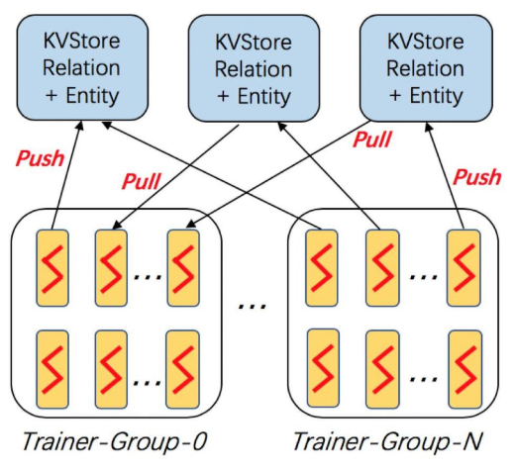
DGL-KE 分布式框架
DGL-KE 分布式架构
Notes:
这是DGL-KE的分布式训练结构图。与PBG大同小异，基本思想也是将原始大图分割成不同的子图，每一台机器负责在一个子图上进行随机梯度下降训练，所有机器之间通过参数服务器（Parameter Server）进行模型的同步。
KVStore是对应的图分区结果；

Slide 23
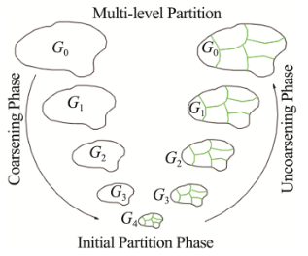
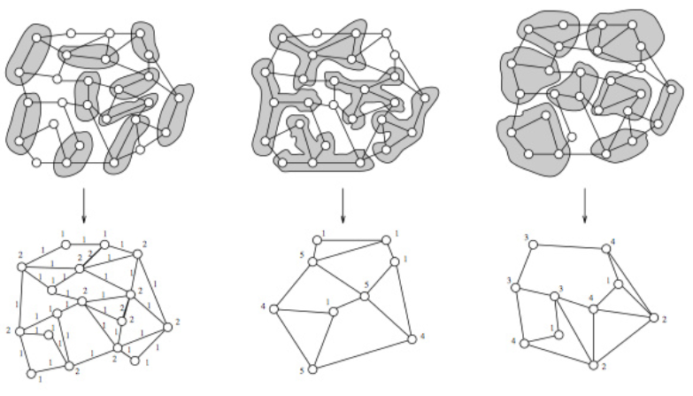
Graph Partition
基于METIS图分割算法划分大规模图
METIS算法原理图
Coarsening阶段示意图
将一张大图上相关联的节点尽可能放置在同一个划分（partition）之中，这样可以将大部分的网络通信开销转化成本地机器的内存拷贝，从而大大提升了分布式训练的速度。
Notes:
在DGL-KE中使用METIS划分图。METIS是一种层次聚类方法，1995年提出。该作者也是DGL-KE的作者之一。
粗化阶段：直观上的表达是提取图的骨骼，方式是用一个node表示多个node。初始化时将每个样本都视为一个聚类，定义node之间的相似度度量函数，寻找最近的两个聚类，归为一类，不断重复。
Initial partition阶段：对于一个小图的的谱聚类问题
（谱聚类主要思想是让切图后不同的子图间边权重和尽可能的低，而子图内的边权重和尽可能的高，从而达到聚类的目的）
Uncoarsening 阶段：根据聚类结构还原大图的分割结果
据实验实际训练， 该算法节省了将近90% 的模型网络传输带宽。

Slide 24
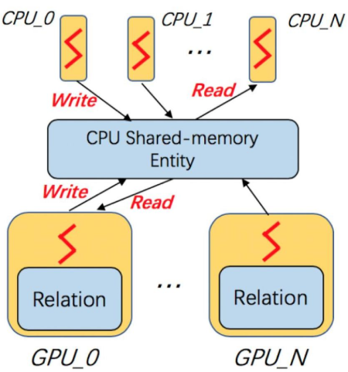
CPU-GPU Hybrid Training
嵌入表示的训练过程中会产生大量的矩阵运算，而利用GPU可以加快矩阵运算，缩短训练时间。
GPU内存有限，远小于CPU
步骤
模型Embedding存储在CPU内存
GPU通过mini-batch的方式拷贝数据进行训练
异步训练方式，数据拷贝和计算重叠
优化措施，entity embedding异步更 新，relation embedding同步更新
CPU-GPU混合训练模型
Notes:
嵌入表示的训练过成。。。。对于小规模的图数据来说，DGL-KE 允许用户将完整的图模型放入 GPU 中进行训练，从而达到最优性能。然而，相比于 CPU 内存，GPU 内存要小很多，一但模型 Embeddings 的大小超过了 GPU 内存限制就无法进行训练。针对这样的场景，DGL-KE 为用户提供了 CPU-GPU 混合训练的模式。
在 CPU-GPU 混合训练模式中，模型 Embeddings 被存储在 CPU 的内存里，而 GPU 通过 mini-batch 的方式在每一轮迭代过程中将一小部分数据从 CPU 拷贝到 GPU 进行训练。为了避免 CPU 与 GPU 之间的数据拷贝开销，DGL-KE 采用异步训练的方式将数据拷贝与计算 overlap 起来。然而，异步计算会带来模型收敛速度和精确度的下降。因为在实际的训练过程中，relation 在很多数据集上都表现为长尾分布，即某几种 relation 类型占据绝大多数，所以异步更新会导致 relation embedding 在训练过程中产生大量的模型冲突，从而影响模型的收敛和准确性。DGL-KE 在这里采用了另一个优化，将 Entity Embedding 和 Relation Embedding 的更新采用不同的方式进行：relation 使用同步更新，而 entity 使用异步更新。因为 entity 在训练过程通常是稀疏的，所以异步训练只会产生很小的冲突。采用这样一个简单的优化，DGL-KE 既可以保证模型训练的收敛性，又可以保证系统性能
除了以上优化之外，DGL-KE 还提供了其他若干优化方法。例如，提出加速负采样技术，使用 Relation Partition 来减少训练过程中的数据拷贝，以及使用 周期同步保证模型的收敛等。但由于时间有限，且没有该框架没有对应论文，在此不多做说明。

Slide 25
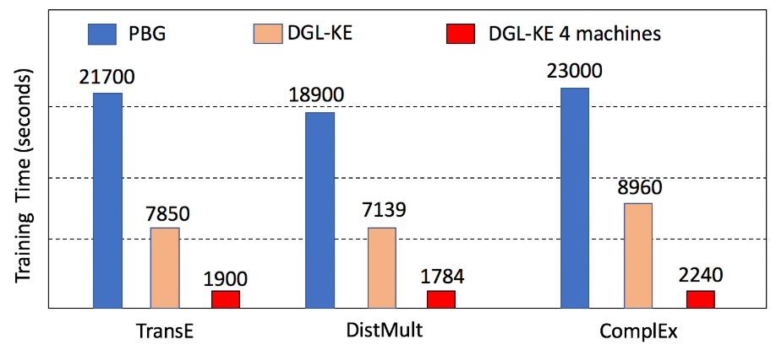
DGL-KE vs PBG
Freebase Dataset: 86M nodes, 338M edges
训练时间对比
Notes:
在DGL-KE文档说明中，基于8600万顶点，3亿3千8百万边的FreeBase数据集与PBG进行了比较。在经过图分割优化、支持GPU训练优化后，其训练时间提高了2-3倍左右。
EC2集群，8块GPU；EC2集群，4台机器，48核/机器

Slide 26
04
总结
Summary

Slide 27
Summary
当前图表示学习方法难以直接应用于大规模图
背 景
如何设计分布式训练框架提高训练速度同时保持精度
问 题
大规模图划分，分布式训练框架设计，负采样技术改进等
创新点
对具有节点属性的图（如知识图谱）进行并行训练
未来工作

Slide 28
谢谢大家
报告人：汤家凯 时间：2020.04.17

